Slide 1


COMITE DE PILOTAGE « OBSERVATION »
MERCREDI 29 MARS 2023
10H – LA MAISON DES ASSOCIATIONS (LILLE)
Ordre du jour
L’observation au sein du pôle : contextualisation et enjeux principaux
Point d’étape sur les enquêtes en cours
Panoramas 2020-2021 des adhérents de Haute Fidélité
Etat des lieux prospectif des radios FM/DAB et des webradios associatives en Hauts-de-France (données 2020)
Perspectives et axes de développement de l’observation au sein du pôle
L’observation dans le cadre du Contrat de filière musiques actuelles 2023-2026
Les mutualisations engagées à l’échelle nationale (POPP, autres chantiers)

Slide 2
L’observation au sein du pôle : contextualisation et enjeux principaux
Un pôle régional des musiques actuelles fédérant 94 adhérents (+ 100 % depuis sa création en 2018) représentant l’ensemble de la filière : lieux de diffusion et festivals, producteurs de spectacles, tourneurs et organisateurs de concerts sans lieux fixe, producteurs phonographiques et éditeurs musicaux, écoles de musique et lieux de transmission, studios de répétition et d’enregistrement, radios et webradios associatives, agences de presse, etc.
L’Observation est l’une des 4 missions principales du pôle :
Un important facteur de structuration du secteur et une mission assurée de longue date en région
Un rôle prospectif (identifier les enjeux du secteur à plus ou moins long terme) et une double visée principale : favoriser la montée en compétences des acteur.rice.s, participer à la co-construction des politiques publiques
Une traduction méthodologique : l’ « OPP », pour Observation participative et partagée
En pratique, différents organes de concertation (« GT », Copil, etc.) et l’usage d’un logiciel d’enquête en ligne (Gimic)
Le rôle du Copil dans ce cadre : échanger ensemble et impliquer nos partenaires publics dans la mise en lumière de problématiques et d’enjeux structurants pour notre filière, travailler aussi à des pistes et des préconisations pour co-construire les outils et les politiques de demain…

Slide 3
Point d’étape sur les enquêtes en cours
Panoramas 2020-2021 des adhérents de Haute Fidélité
Intérêt et objectifs
Enquête annuelle qui vise à dresser une photographie des adhérents du pôle à partir de leurs données socio-économiques (activités, RH/emploi et budget)
Plusieurs objectifs, en particulier :
Approfondir notre connaissance commune de la filière régionale au travers des structures adhérentes du pôle, de plus en plus nombreuses et variées, et apporter un autre éclairage territorial que le CNM et la DRAC ne produisent pas ou peu
Mieux évaluer et comparer les situations, identifier les besoins et écueils rencontrés dans leur activité, dégager des axes de travail et de mutualisation possibles
Un enjeu : capitaliser des données d’une année sur l’autre pour réaliser une photographie du secteur sur le temps long, pour donner à voir ses évolutions, sa structuration, ses forces et faiblesses…
Nous réalisons actuellement l’analyse des données 2021 de nos adhérents, qui fait suite à deux Panoramas réalisés à partir de leurs exercices 2019 et 2020.

Slide 4
Panoramas 2020-2021 des adhérents de Haute Fidélité
Quelques données clefs en 2020
Un pôle caractérisé par sa diversité…
8 grands types de structures représentées (festivals, radios, etc.)
45 % des adhérents interviennent dans d’autres domaines que les musiques actuelles (danse, arts plastiques, etc.)
Une pluriactivité marquée et une grande diversité d’esthétiques musicales défendues
Des modèles économiques et RH variés (cf. infra)…
L’emploi au sein du pôle en 2020
89 % des adhérents sont employeurs,
Dont la moitié environ emploient à la fois du personnel permanent et temporaire (une majorité de salles de concerts, plusieurs tourneurs, quelques festivals, des structures de formation et de management, un éditeur musical et une radio)
Des grandes tendances…
Des adhérents qui sont à 73 % des associations (et 16 % de structures publiques, 11 % de stés commerciales)
Une majorité de structures autour du « live » (près de 2/3 des adhérents sont des lieux de diffusion, des festivals ou des producteurs de spectacles, tourneurs et organisateurs sans lieu fixe)
La moitié des adhérents sont implantés dans le Nord (41 % sur la MEL) et les 2/3 en zones urbaines

Slide 5
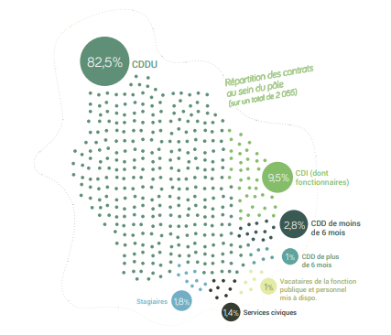
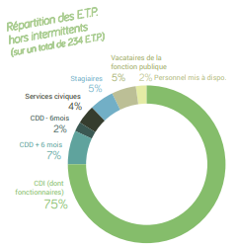
Caractéristiques générales de l’emploi en 2020
216 salarié.e.s permanent.e.s (CDI et CDD + de 6 mois) et quelque 2 000 contrats de travail
Nette tendance à employer en contrat intermittent (82,5 % du total des contrats), du fait de la prédominance des activités liées au spectacle vivant (besoin de main-d’œuvre ponctuelle)
Près de 2/3 des CDDU sont des artistes, surtout salarié.e.s par les organisateurs et producteurs de concerts, et par les lieux de diffusion
234 équivalents temps plein (ETP) au régime général, dont 192 ETP permanents
CDI = forme la plus utilisée de contrats permanents et représente le plus d’ETP (les ¾)

Slide 6
Un impact net de la crise sanitaire
Sur les activités des adhérents
Un nombre moyen de dates et de groupes programmés près de 3 fois moins important par rapport à 2019, une fréquentation du public globale en baisse de 87 %
Sur la même période, le ministère de la Culture fait état pour les SMAC d’une baisse de 65 % des spectacles et représentations, et d’une perte de 70 % du public
Un nombre de groupes accueillis en résidence en baisse de près d’un tiers en un an (malgré une structure en plus mettant en place des résidences), un nombre de groupes accueillis en studio de répétition qui décroît de 47 % en un an (bien que deux adhérents supplémentaires aient mis à disposition des studios)
Sur le budget des adhérents
Des charges et des produits en baisse d’un tiers sur un an (la Fédélima fait elle aussi état d’une perte de produits moyens d’un tiers en un an pour ses adhérents)
Le volume moyen des recettes propres chute d’environ 72 % en un an (proche des chiffres du CNM, qui évoque 83 % de pertes sur 2019-2020)
Le montant médian des subventions perçu par les adhérents est légèrement en hausse (+ 15 % en un an), mais ces aides représentent donc proportionnellement beaucoup plus dans les budgets (52 % des produits en 2019, 77 % en 2020)
En bref : la baisse des produits des structures a souvent été compensée par une diminution équivalente ou parfois supérieure des charges, et l’importante chute des recettes propres s’est vue atténuée par des subventions à l’équilibre voire en hausse pour certaines catégories d’acteurs (structures de management ou d’accompagnement d’artistes, producteurs de concerts et tourneurs).

Slide 7
Point d’étape sur les enquêtes en cours
Panoramas 2020-2021 des adhérents de Haute Fidélité
Des points aveugles et zones d’ombre…
Un Panorama 2020 disponible sur notre site en version intégrale et sous forme d’infographie-synthèse !
Des inconnues pour l’édition 2021 : format de publication, financement pour ce faire, mode de valorisation
Des données traduisant certaines réalités d’un secteur en forte mutation, marqué notamment par une forte concentration économique (cf. « Vous n’êtes pas là par hasard »)

Slide 8
Point d’étape sur les enquêtes en cours
Etat des lieux des radios FM/DAB et des webradios associatives en Hauts-de-France (données 2020)
Intérêt et objectifs
Pourquoi une enquête sur les radios associatives en région ?
Un constat de départ
Un déficit de connaissances important sur ces acteurs et leur situation
Angle(s) et problématiques privilégiés
Approfondir la connaissance du paysage régional des radios FM/DAB et des webradios associatives évoluant dans le secteur des musiques actuelles, au moyen de données chiffrées
Analyser le fonctionnement (ressources humaines, financières et matérielles), les activités et champs de compétences ainsi que l’impact territorial de ces structures en région
Valoriser le rôle des radios associatives dans l’écosystème musical régional et comprendre leurs interactions avec les acteur·rice·s de la filière musiques actuelles (comment, avec qui, pourquoi ?)
Proposer des préconisations élaborées avec les acteur·rice·s concerné·e·s pour répondre aux problématiques identifiées
Une plus-value importante : donner des éléments de connaissance, chiffrés et qualitatifs, sur les webradios

Slide 9
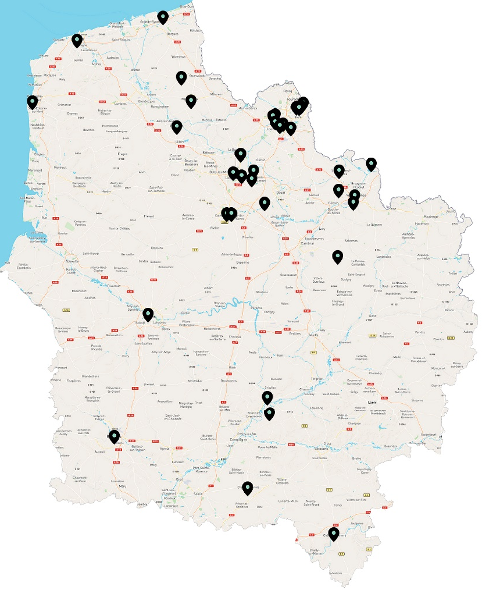
Point d’étape sur les enquêtes en cours
Etat des lieux des radios FM/DAB et des webradios associatives en Hauts-de-France (données 2020)
Quelques données clefs
68 % de radios de cat. A, 32 % de webradios
Toutes émettent sur le web, 63 % en FM et/ou 34 % en DAB+
Un âge moyen montrant un renouvellement partiel du paysage radiophonique : 25 ans pour la population-mère (41 radios régionales), 35 ans si l’on prend les radios émettant sur la FM, 8 ans pour les webradios
D’importantes disparités territoriales : très importante concentration dans le Nord-Pas-de-Calais (78 % du total), en particulier dans les agglomérations (Lille, Lens et Valenciennes regroupent près de la moitié des radios recensées), des « zones blanches » (du Boulonnais jusqu’à Laon, l’est et le centre semblent globalement mal desservis)
Les radios associatives en Hauts-de-France (source : music-hdf.org)

Slide 10
Point d’étape sur les enquêtes en cours
Etat des lieux des radios FM/DAB et des webradios associatives en Hauts-de-France (données 2020)
Quelques données clefs
Des radios dans la moyenne en termes de ressources humaines et financières
3,1 salarié.e.s en moyenne par radio (moyenne nationale à 3 en 2005), 91 % d’entre elles ont recours au CDI, lesquels représentent les trois quarts des postes des radios et 88 % de leurs ETP
Un emploi fortement masculin et des inégalités genrées persistantes : les femmes occupent respectivement 38 % des postes et 35 % des ETP, proportion légèrement supérieure à d’autres régions et conforme au secteur de la radiodiffusion en Hauts-de-France
Un budget annuel moyen d’environ 118 000 euros, soit une position intermédiaire par rapport à d’autres régions (97 000 euros en Normandie, 150 000 euros en Pays de la Loire)
Avec une part importante de subventions publiques (76 %, contre 17 % de recettes propres et 7 % d’ « autres revenus » type mécénat, cotisations, produits exceptionnels et financiers…), qui s’explique en partie par le contexte de pandémie (la hausse de subventions de 14 % sur 2019-2020 a compensé pour partie la baisse d’un quart des autres revenus constatée sur la même période)

Slide 11
Point d’étape sur les enquêtes en cours
Etat des lieux des radios FM/DAB et des webradios associatives en Hauts-de-France (données 2020)
Avancée et perspectives
Une première maquette de l’étude a été finalisée fin 2022, et a servi de support à un groupe de travail réunissant certaines radios adhérentes du pôle pour échanger sur son contenu et sa valorisation
Des inconnues subsistent : format de publication, financement pour ce faire, mode de valorisation et mise au travail des radios assos autour des préconisations et pistes suggérées à la fin du rapport…

Slide 12
Perspectives et axes de développement de l’observation au sein du pôle
L’observation dans le cadre du Contrat de filière musiques actuelles 2023-2026
Rappel du programme d’activités 2023 de Haute Fidélité
L’observation en lien constant avec les autres missions du pôle : information-ressource, concertation et coopération, appui aux acteurs.
Des principes de fonctionnement actualisés : un GT de travail (élargi au monde universitaire), un comité de pilotage annuel, l’outil GIMIC…
Des chantiers et perspectives variés : cf. ci-dessous pour ce qui est ou va être engagé, à l’échelle régionale dans le cadre du Contrat de filière, à l’échelle nationale par des mutualisations diverses
L’observation dans le cadre du Contrat de filière musiques actuelles 2023-2026
Le Contrat de filière en 2 mots…
Une nouvelle mouture en 2023, une articulation renforcée avec la mission d’Observation du pôle : des difficultés à évaluer les retombées du Contrat de filière à l’heure actuelle, un objectif de diagnostic partagé et qualifié sur la filière régionale
Une mise à contribution du pôle, de plusieurs façons : enquêtes « flash » sur des besoins ciblés, temps de concertation, rédaction d’un cahier des charges, études plus approfondies...

Slide 13
Perspectives et axes de développement de l’observation au sein du pôle
L’observation dans le cadre du Contrat de filière musiques actuelles 2023-2026
Un exemple de chantier d’observation en cours : l’état des lieux formation-accompagnement dans les musiques actuelles en Hauts-de-France
Plusieurs constats de départ, parmi lesquels
Un champ de l’accompagnement-formation fonctionnant en « silos », et donc peu lisible pour les bénéficiaires et les organismes prestataires ;
Un nombre conséquent de structures empêchées dans leur développement, notamment en raison des difficultés des professionnel.le.s à monter en compétences ;
L’absence d’agence culturelle et de groupement d’employeurs, permettant d’apporter une expertise et des ressources en la matière
Des objectifs et perspectives multiples
Avoir une vision claire et la plus complète possible de l’offre de formation et de l’accompagnement professionnel en musiques actuelles en région
Identifier les manques et besoins les plus prégnants
Comprendre, par le biais de parcours de professionnel.le.s, de quelle manière ils et elles se sont formé.e.s à leur métier et comment ils et elles continuent à se former (ou pas)
Formuler des pistes de travail et des leviers d’action pour optimiser l’offre de formation et l’insertion professionnelle des individus au sein de la filière musiques actuelles

Slide 14
Perspectives et axes de développement de l’observation au sein du pôle
Les mutualisations engagées à l’échelle nationale
La création de l’association Pour une observation participative et partagée (POPP)
POPP en deux mots…
Plusieurs constats à l’origine du projet et quelques objectifs, parmi lesquels
Le besoin d’avoir un espace d’échanges et de production concertée de données et d’enquêtes sur des sujets communs à différentes filières culturelles et de l’ESS ;
La nécessité d'encourager et faciliter le partage d’informations par des outils et des modalités du rendre compte, qui participent d’une meilleure connaissance à des fins de reconnaissance et d’évaluation ;
Le renforcement des projets sur les territoires et la contribution à l’élaboration de politiques publiques plus justes et équitables.
Quel fonctionnement et avancée
Une organisation interne souple avec pour le moment 3 commissions
Un cadre de financement et un projet associatif encore en discussion, des chantiers d’observation qui se précisent

Slide 15
Perspectives et axes de développement de l’observation au sein du pôle
Les mutualisations engagées à l’échelle nationale
Deux exemples de chantiers d’observation communs à l’échelle nationale
Le tronc commun de questions « Emploi/Ressources humaines »
Des constats de départ : des enquêtes annuelles sur les adhérents menées par différents réseaux de musiques actuelles, des structures adhérant à plusieurs de ces réseaux et une démultiplication des formulaires à remplir
Un objectif principal visant à harmoniser la grille de questions pour les enquêtes adhérents des différents pôles et réseaux musiques actuelles, pour soulager les structures adhérentes du travail de remplissage et faciliter le partage de données et les comparaisons entre réseaux et territoires
Une proposition de 62 questions communes sur le volet Emploi/RH, éprouvée dans le cadre notre Panorama 2021 des adhérents
La nomenclature commune des structures et activités de la filière musiques actuelles
Des constats de départ : des catégories différentes entre réseaux et organisations des musiques actuelles pour désigner des structures et activités pourtant communes
Des objectifs de clarification et d’homogénéisation de ces catégories, pour faciliter le partage de données et la production d’analyses
Une proposition de nomenclature en voie de finalisation, et en discussion à différentes échelles

Slide 16
Un grand merci à tous pour votre participation à ces échanges !

